Slide 1

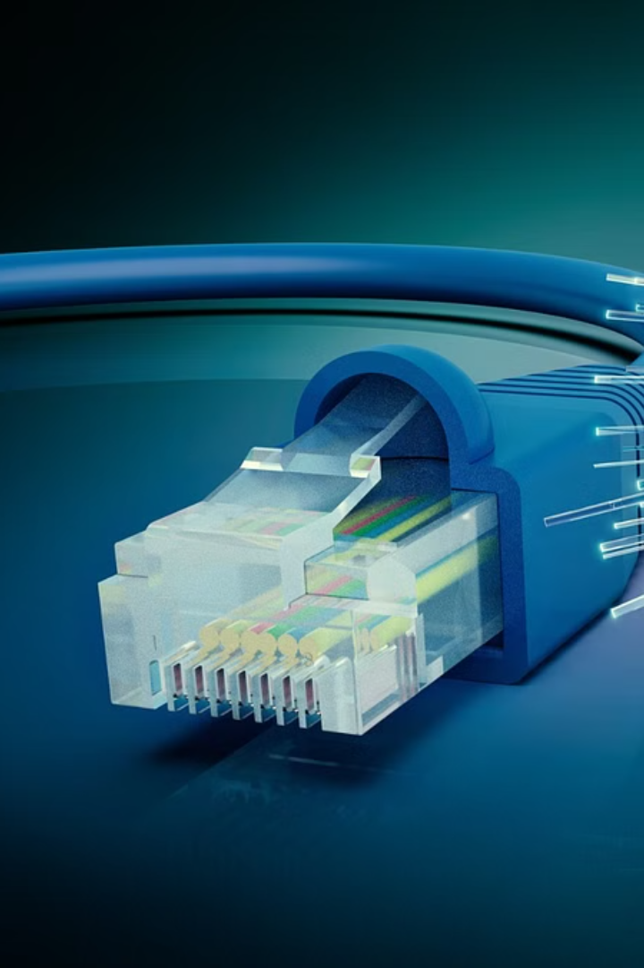
Introdução à fibra óptica
A fibra óptica é uma tecnologia avançada de comunicação que utiliza luz para transmitir dados em alta velocidade através de cabos finos de vidro ou plástico. Essa inovação transformou a forma como nos conectamos e compartilhamos informações no mundo moderno.

Slide 2
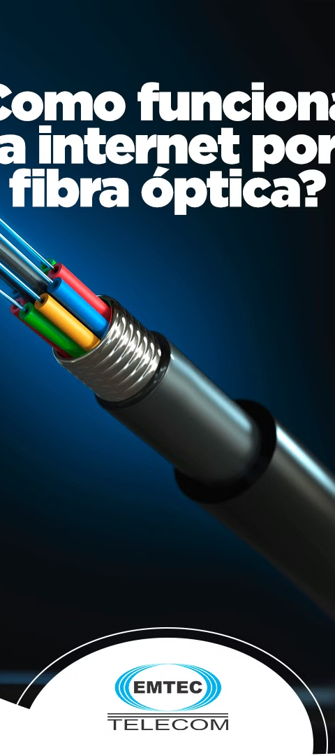
Funcionamento da fibra óptica
1
Transmissão de Luz
A fibra óptica utiliza a propagação da luz para transmitir informações, guiando os sinais luminosos através de um núcleo de vidro ou plástico extremamente fino.
2
Reflexão Interna Total
A luz se propaga dentro da fibra óptica por meio do fenômeno da reflexão interna total, evitando perdas de sinal e permitindo uma transmissão de dados eficiente.
3
Conectividade
As fibras ópticas são interconectadas em pontos estratégicos por meio de equipamentos e emendas, formando uma rede de comunicação de alta velocidade e confiabilidade.

Slide 3
Vantagens da fibra óptica
Alta Velocidade
Baixa Interferência
A fibra óptica oferece taxas de transferência de dados incrivelmente rápidas, chegando a velocidades de até 10 Gbps, superando outras tecnologias de comunicação.
Os sinais transmitidos por fibra óptica são praticamente imunes a interferências eletromagnéticas, garantindo uma conexão estável e confiável.
Maior Capacidade
Durabilidade
A fibra óptica possui uma enorme capacidade de transmissão de dados, permitindo suportar um número muito maior de usuários e aplicações exigentes.
Os cabos de fibra óptica são resistentes a danos físicos e têm uma vida útil muito longa, reduzindo a necessidade de manutenção e substituição.

Slide 4
Infraestrutura necessária
FTTH, FTTC e FTTN
Transmissores e receptores ópticos
Amplificadores e multiplexadores
FTTH ou FTTP: “Fiber To The Home” ou “Premises”. Esta é a conexão de fibra óptica mais rápida e confiável porque as fibras vêm diretamente à sua porta.
FTTC: “Fiber to the Curb”. Isso leva a fibra para o poste fora de sua casa.
FTTN: “Fiber To The Node” ou “Neighborhood”. A fibra óptica chega a 1,6 km da sua casa.
Transmissores Ópticos: Dispositivos que convertem os sinais elétricos em sinais ópticos, geralmente feitos por lasers ou diodos emissores de luz (LEDs). Eles são conectados à fonte dos dados, como um roteador ou um switch.
Receptores Ópticos: Dispositivos localizados na extremidade receptora da transmissão que convertem os sinais ópticos de volta em sinais elétricos compreensíveis para os dispositivos de rede, como computadores ou roteadores.
Amplificadores Ópticos: Em longas distâncias, o sinal óptico pode se enfraquecer. Amplificadores ópticos são utilizados para reforçar o sinal ao longo da rota de transmissão, garantindo que os dados cheguem ao seu destino com qualidade.
Multiplexadores e Demultiplexadores: Dispositivos que permitem que múltiplos sinais sejam transmitidos por uma única fibra óptica, aumentando a eficiência da rede. O multiplexador combina vários sinais em uma única fibra, enquanto o demultiplexador separa os sinais na extremidade receptora.

Slide 5
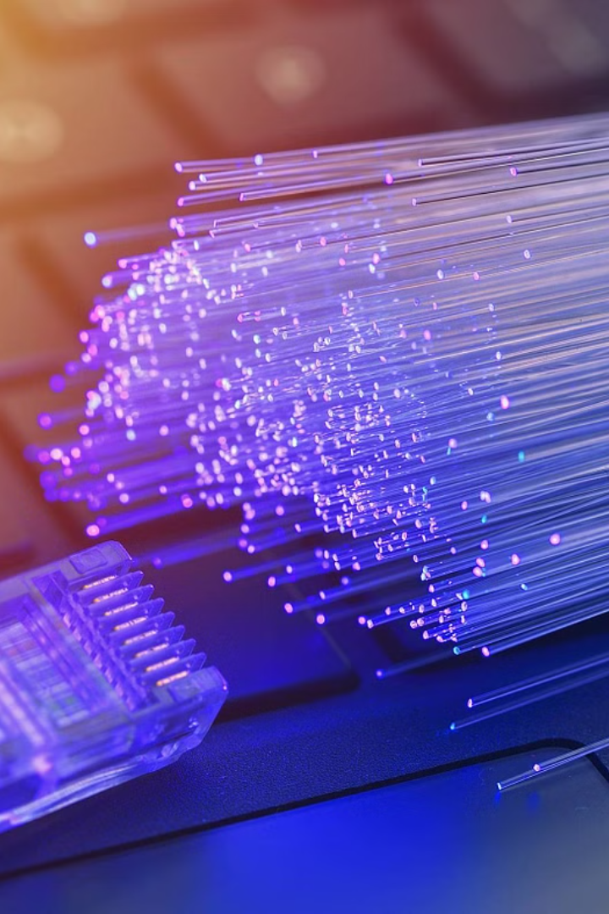
Aplicações da fibra óptica
A fibra óptica é amplamente utilizada em uma variedade de aplicações, desde telecomunicações até a indústria médica. Ela permite transmissão de dados em alta velocidade, com baixa latência e grande capacidade de transmissão, sendo essencial para redes de internet de alta velocidade, TV a cabo, telefonia fixa e móvel.
Além disso, a fibra óptica também é utilizada em sistemas de segurança, automação residencial, monitoramento ambiental e em diversas aplicações industriais, como no controle de processos e na instrumentação.

Slide 6
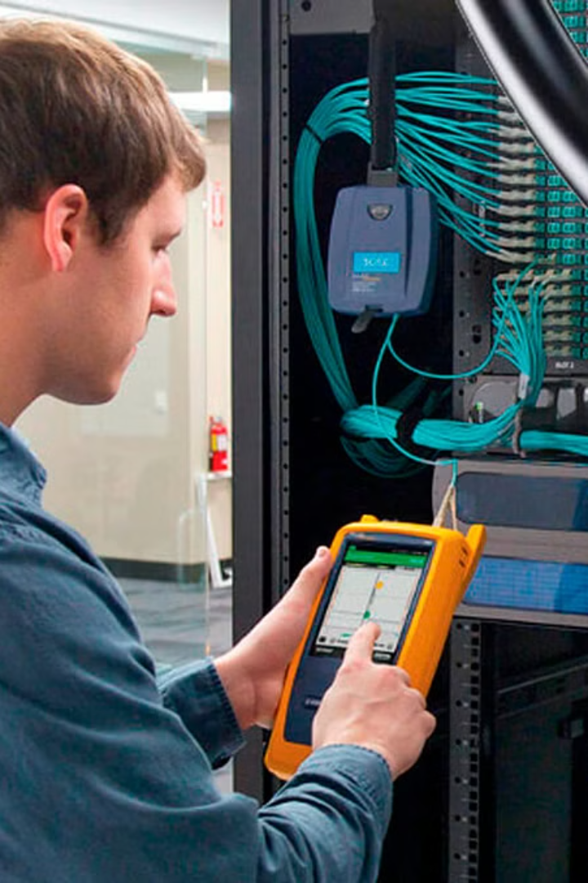
Instalação e manutenção da fibra óptica
A instalação de redes de fibra óptica é um processo complexo que envolve a colocação de cabos de fibra ao longo de rotas predefinidas, a conexão desses cabos a dispositivos terminais e a integração com outras infraestruturas de telecomunicações. É fundamental a adoção de técnicas e equipamentos adequados para garantir a integridade e o desempenho da rede.
A manutenção da rede de fibra óptica é essencial para assegurar a continuidade dos serviços e a longevidade da infraestrutura. Isso inclui atividades regulares de monitoramento, reparo de falhas, atualização de componentes e limpeza dos equipamentos. Profissionais qualificados são imprescindíveis para realizar essas tarefas de forma eficiente e segura.

Slide 7
Principais tecnologias e padrões utilizados na infraestrutura de fibra óptica
FTTH (Fiber-to-the-Home)
FTTB (Fiber-to-the-Building)
FTTN (Fiber-to-the-Node)
Padrões
Principais padrões utilizados: GPON, XG-PON, NG-PON2, WDM-PON, P2P Ethernet.
Fibra óptica diretamente até o domicílio do usuário, oferecendo a melhor qualidade e velocidade de conexão.
Fibra óptica até o edifício, com a última milha feita por cabo de cobre ou Ethernet.
Fibra óptica até o nó de distribuição, com a última milha feita por cabo de cobre ou Ethernet.

Slide 8



Comparação com outras tecnologias de comunicação
Fibra Óptica
1
Alta velocidade, grande capacidade, baixa latência
4G/5G
2
Conexão móvel, cobertura ampla, mas menor velocidade
Redes Coaxiais
3
Boa velocidade, infraestrutura legada, mas limitada
Ao comparar a fibra óptica com outras tecnologias de comunicação, é evidente o seu destaque em termos de velocidade, capacidade e baixa latência. Enquanto a fibra óptica oferece conexões ultrarrápidas e estáveis, as redes móveis 4G/5G proporcionam uma maior mobilidade, mas com velocidades inferiores. Já as redes coaxiais, embora ainda utilizadas, apresentam limitações de velocidade e capacidade em relação à fibra óptica.

Slide 9
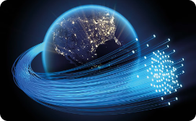
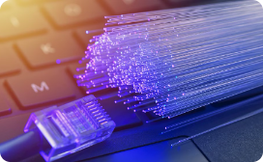
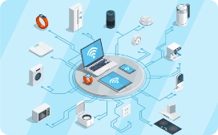
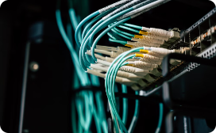
Tendências e futuro da fibra óptica
Aumento da Velocidade
Integração com 5G
Internet das Coisas
Expansão Global
A fibra óptica continuará a se expandir por todo o mundo, alcançando áreas remotas e melhorando a conectividade em regiões anteriormente sub-servidas.
Com o avanço da tecnologia, as velocidades de transmissão de dados por fibra óptica continuarão a aumentar, permitindo conexões cada vez mais rápidas e eficientes.
A fibra óptica desempenhará um papel fundamental no suporte às redes 5G, fornecendo a infraestrutura necessária para suportar o alto tráfego de dados e a baixa latência.
A expansão da Internet das Coisas impulsionará a demanda por fibra óptica, à medida que mais dispositivos exijam conexões rápidas e confiáveis.

Slide 10
Conclusão e considerações finais
1
Futuro promissor
A fibra óptica se posiciona como a tecnologia de comunicação do futuro.
Investimentos necessários
2
Apesar dos custos iniciais, os benefícios a longo prazo justificam os investimentos.
Evolução contínua
3
Novos avanços tecnológicos impulsionam a fibra óptica a novos patamares.
A fibra óptica se consolidou como a solução mais avançada e eficiente para as comunicações do século XXI. Com sua capacidade de transmissão de dados em alta velocidade e qualidade, a fibra óptica se posiciona como a tecnologia do futuro, impulsionando o desenvolvimento de novos serviços e aplicações. Apesar dos custos iniciais de implantação, os benefícios a longo prazo justificam os investimentos, tornando a fibra óptica uma escolha estratégica para governos e empresas. À medida que a tecnologia evolui, novos avanços impulsionarão a fibra óptica a novos patamares, consolidando sua posição como a infraestrutura de comunicação dominante.

Slide 11
Fontes/blibiografia
Nesta apresentação, foram utilizadas as seguintes fontes de informação para embasar os conteúdos sobre fibra óptica:
Livro "Redes de Telecomunicações" de William Stallings
Artigo "Fibra óptica: a evolução das telecomunicações" da revista Ciência Hoje
Whitepaper "Tendências da Fibra Óptica no Brasil" da ABRINT
Site oficial da Anatel sobre infraestrutura de telecomunicações
Publicação "Guia Prático de Fibra Óptica" da Furukawa Electric
Relatório "O Futuro da Fibra Óptica" da consultoria McKinsey
Essas referências foram fundamentais para fornecer informações técnicas, estatísticas de mercado e tendências sobre a tecnologia de fibra óptica, possibilitando uma apresentação abrangente e embasada.

Slide 13
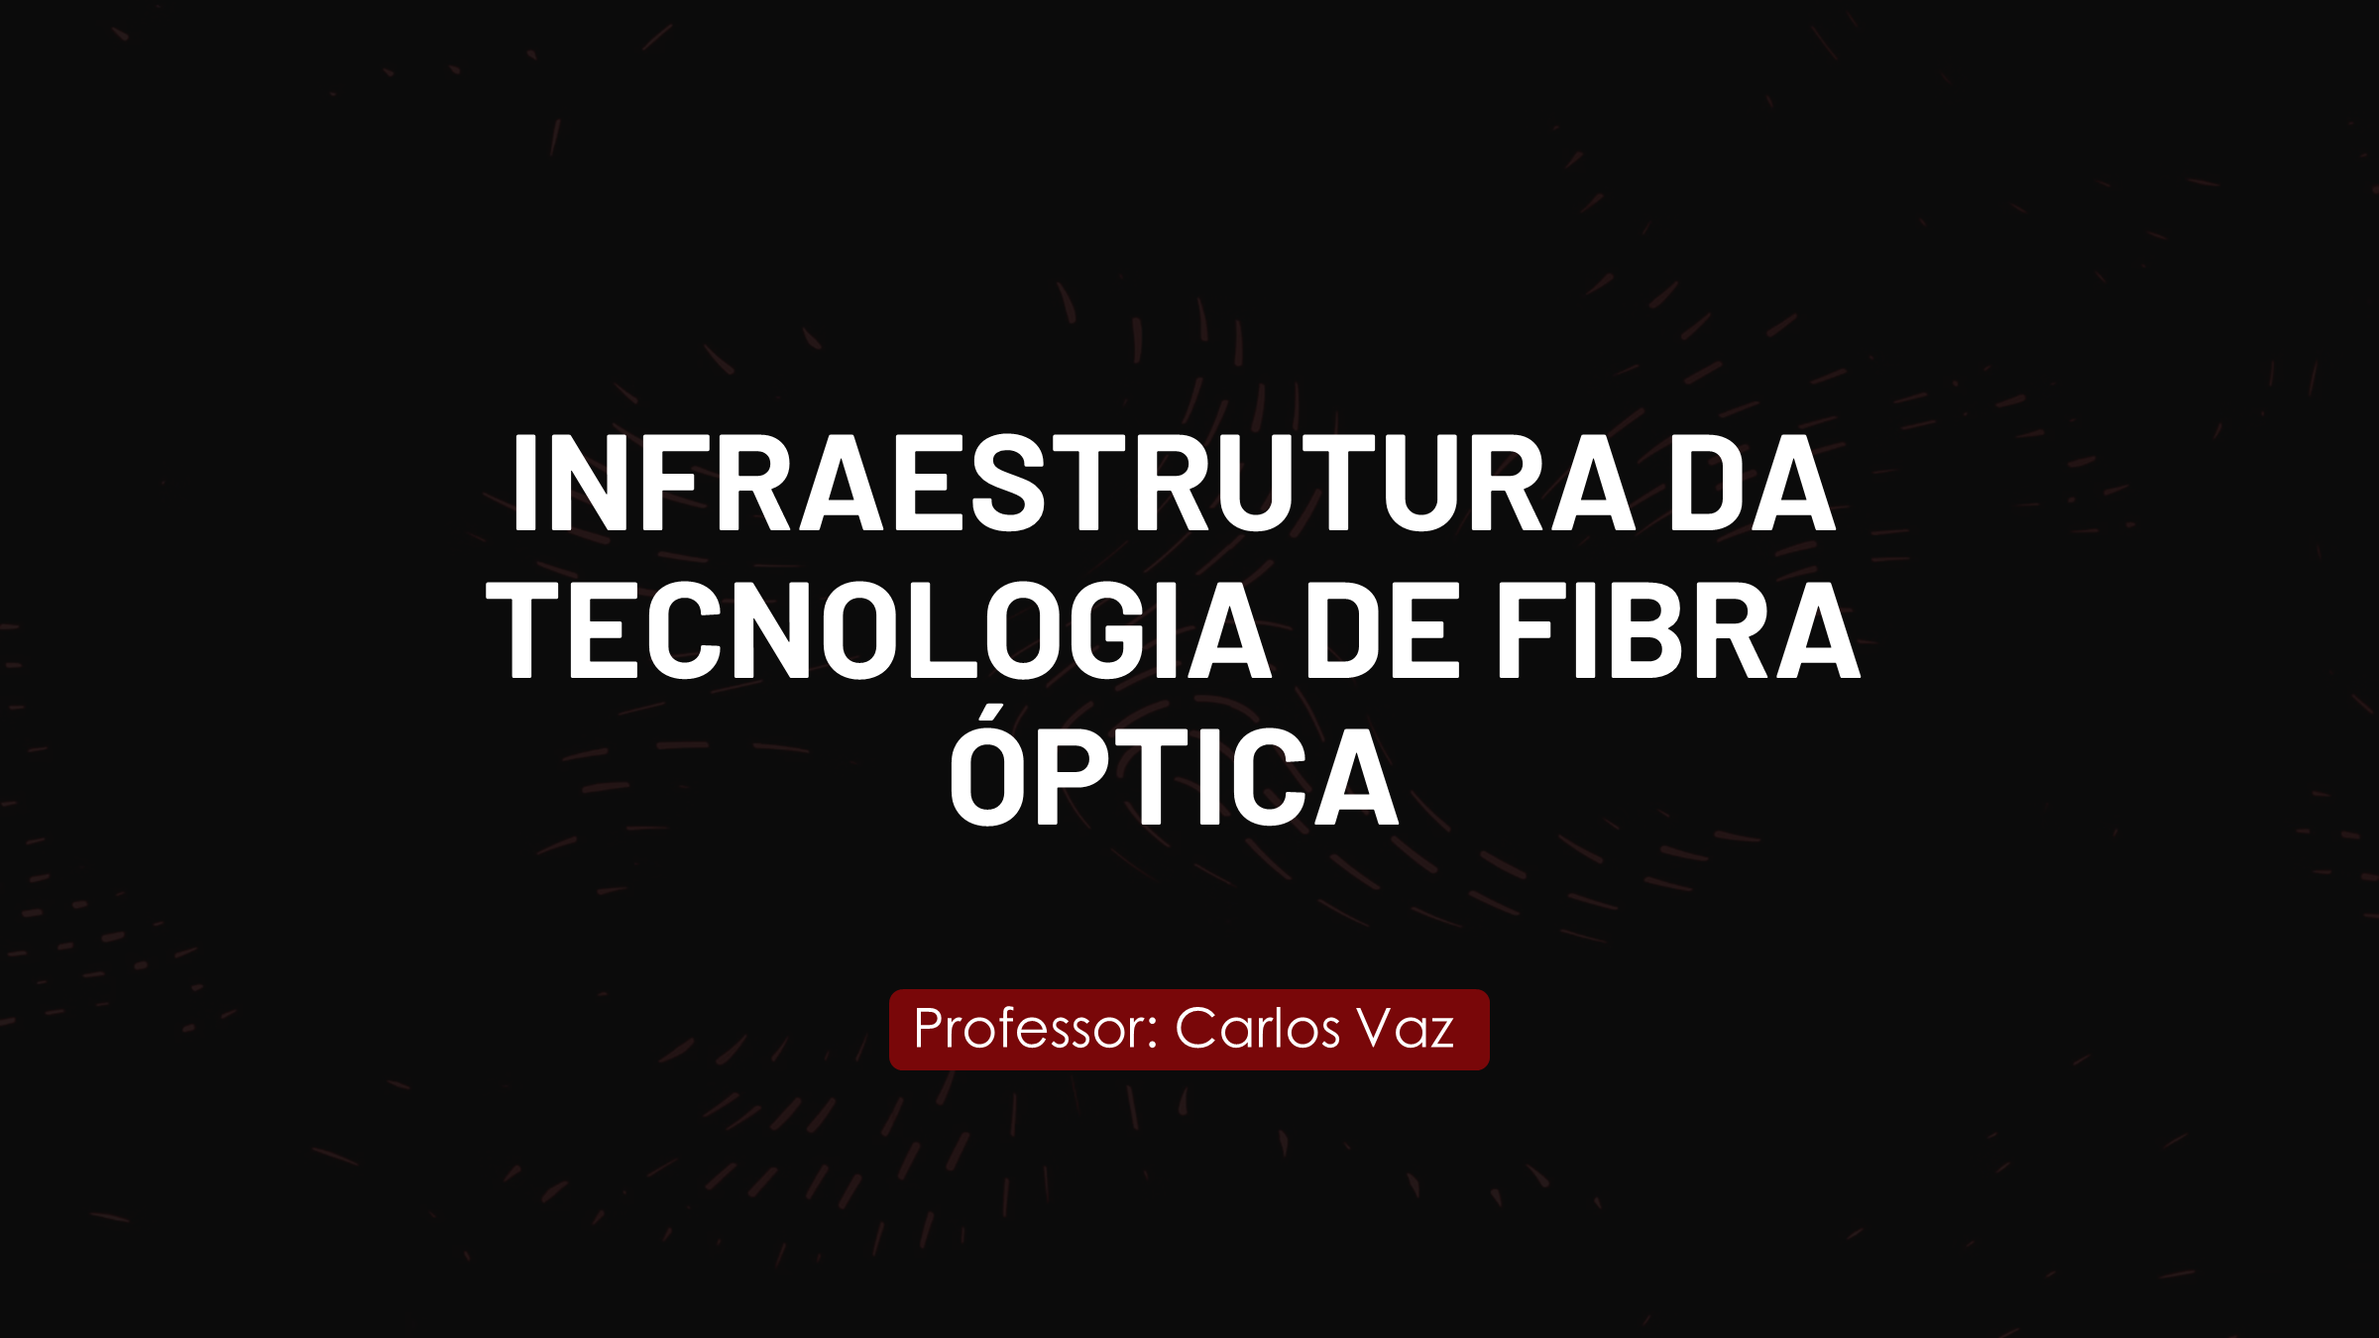

Slide 14
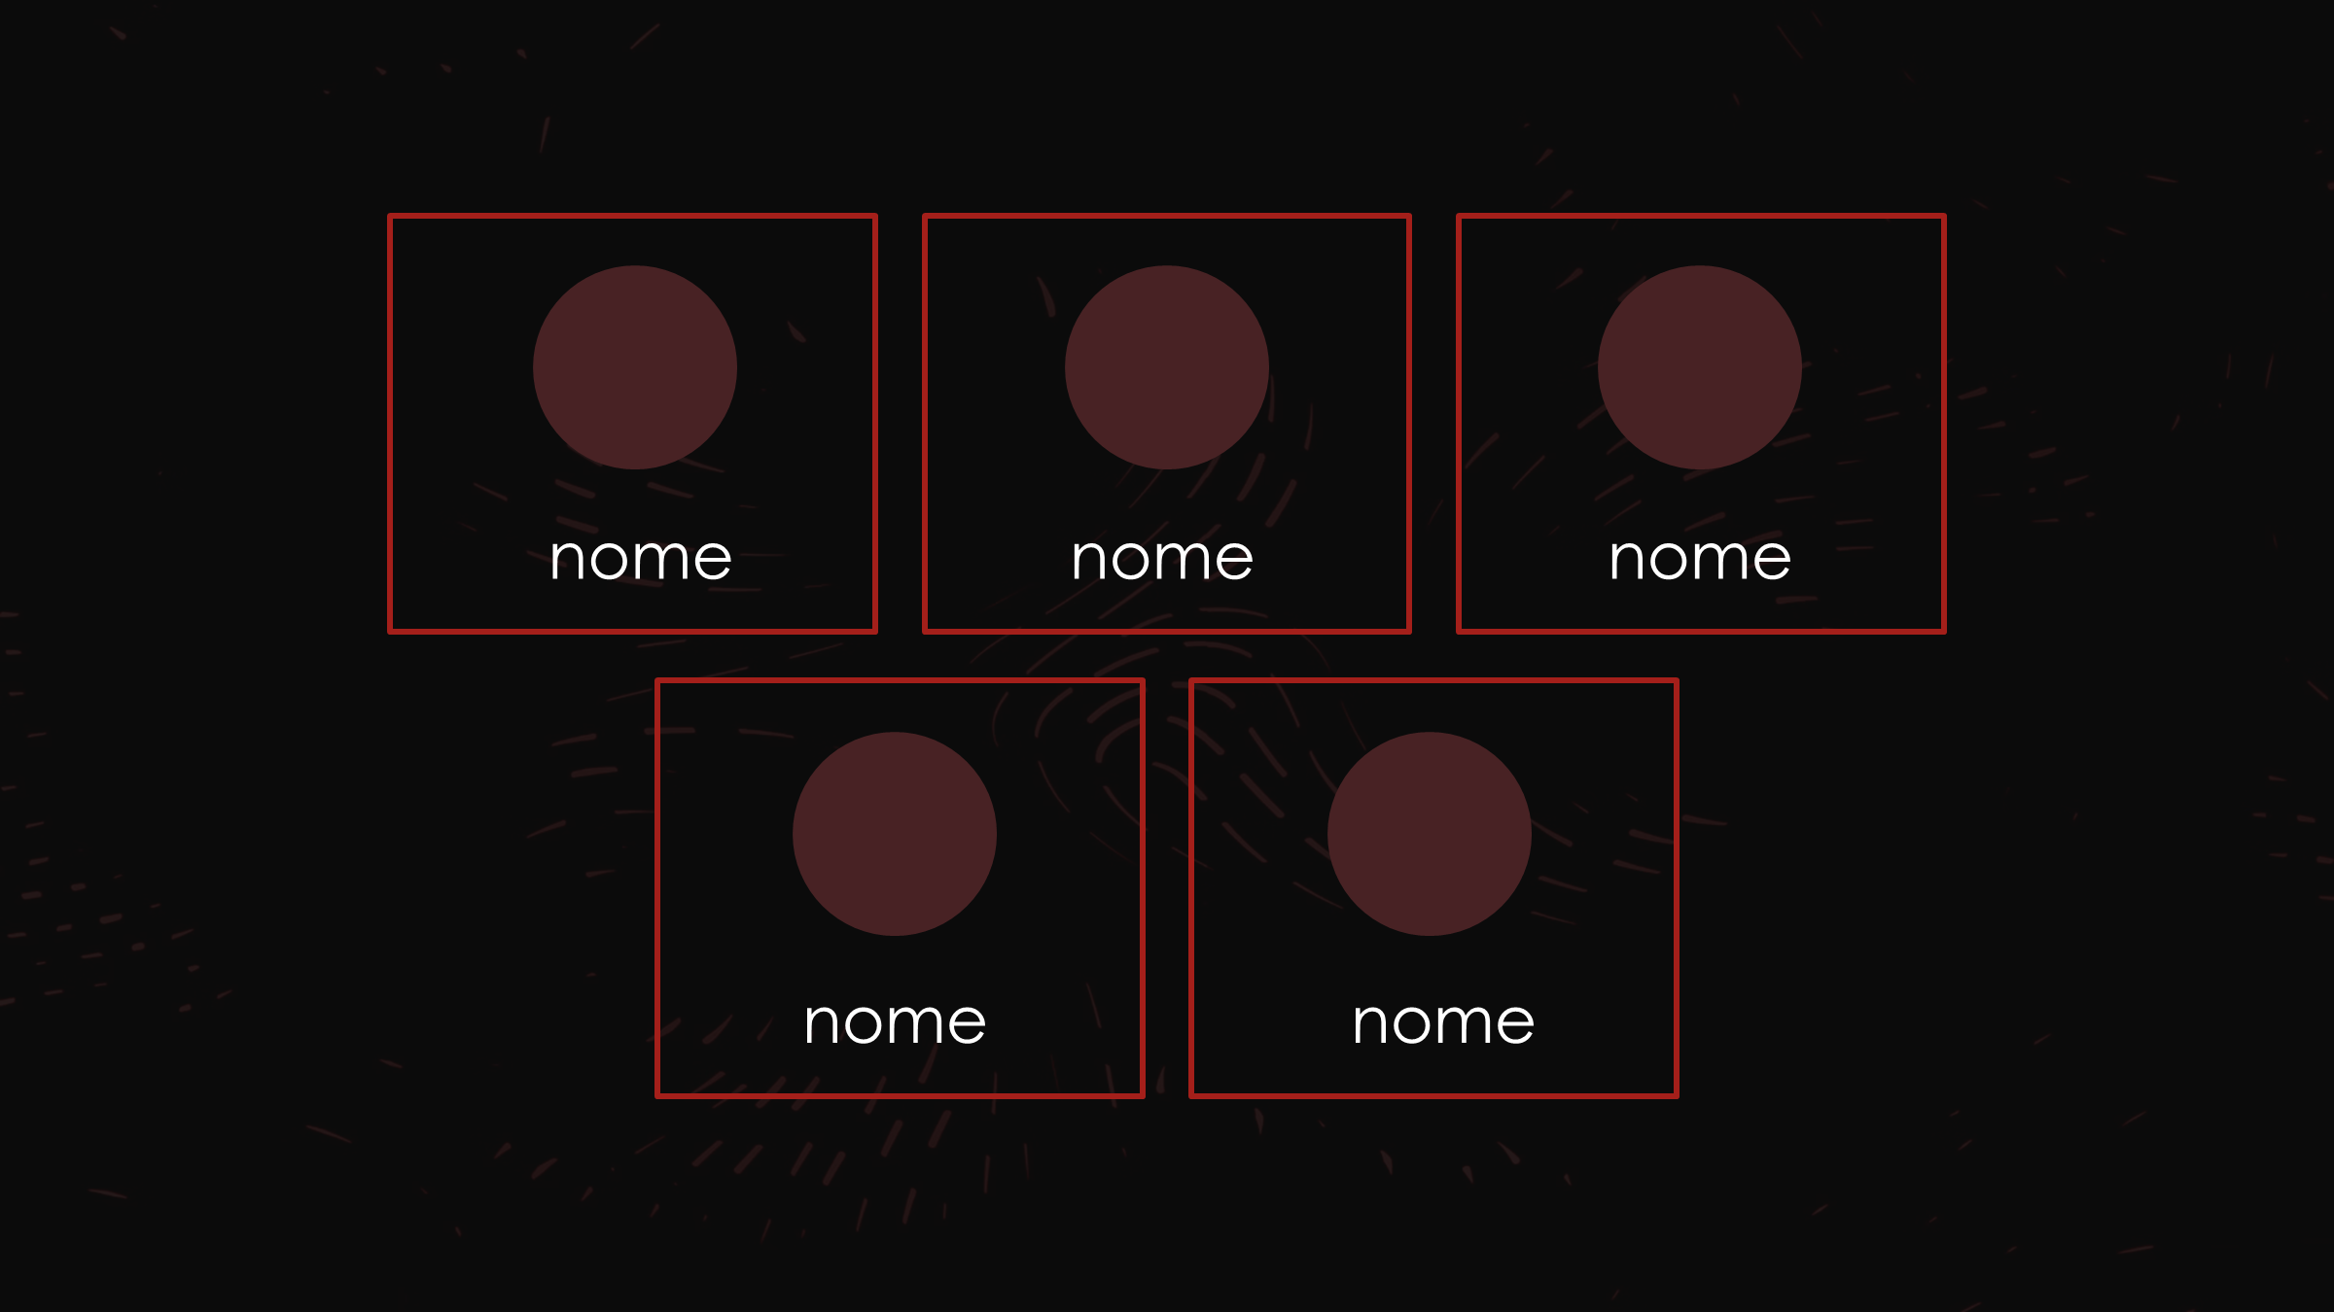

Slide 15
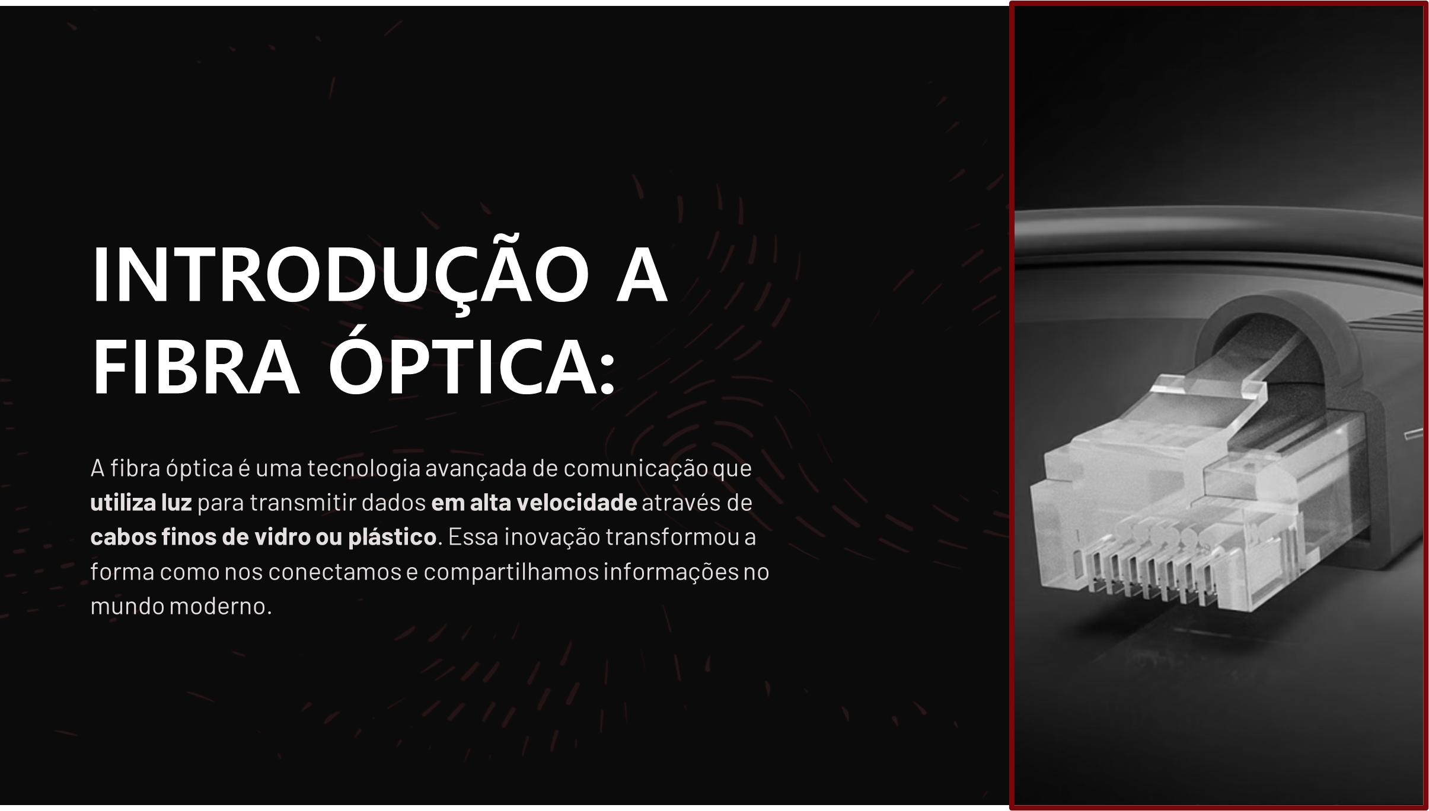

Slide 16
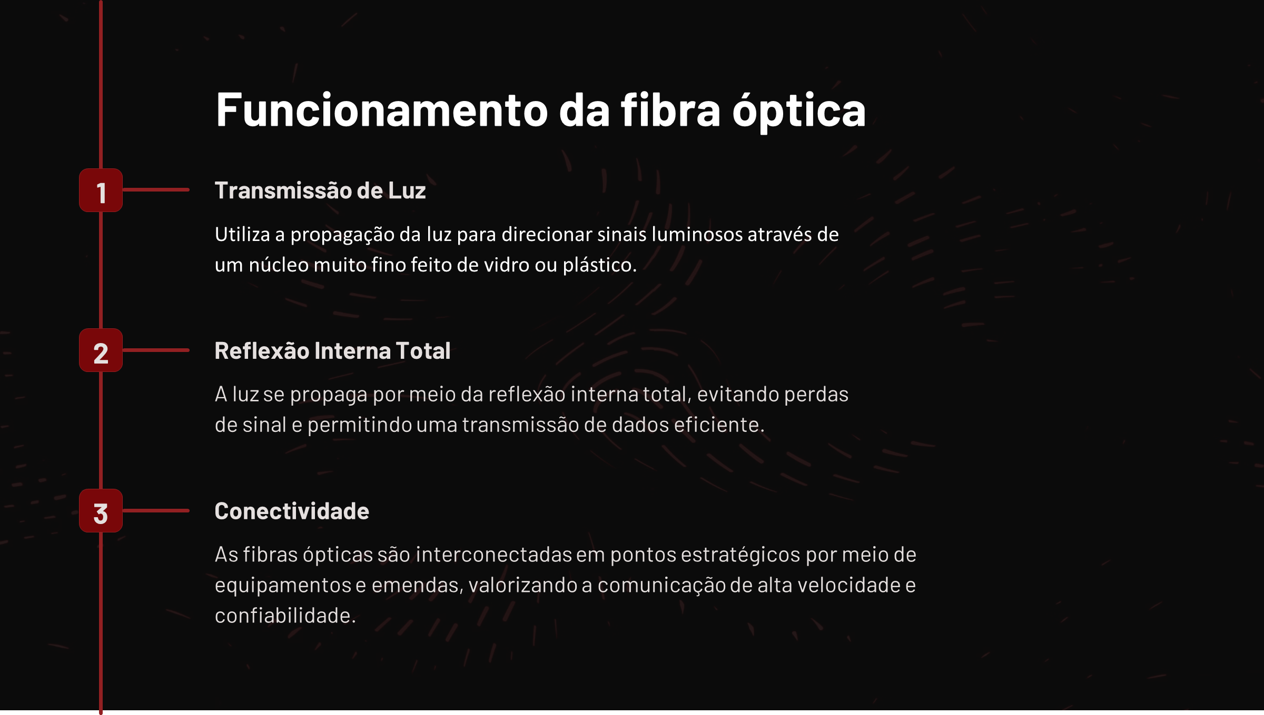

Slide 17
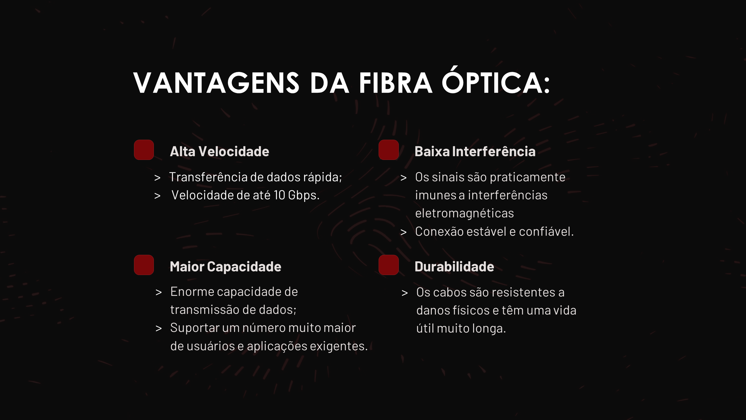

Slide 19
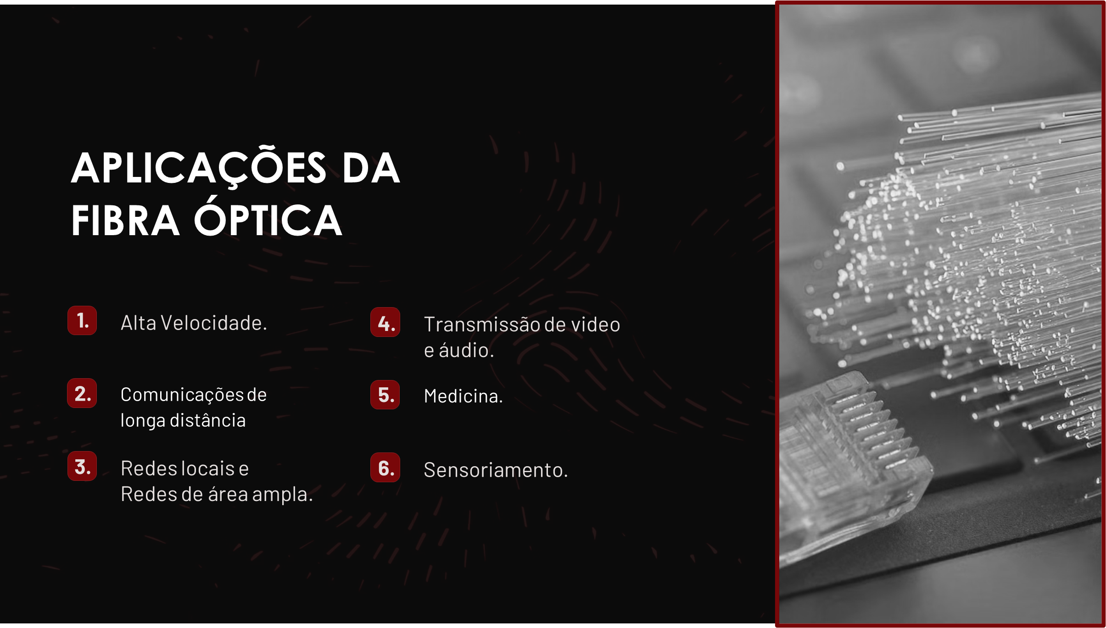

Slide 20
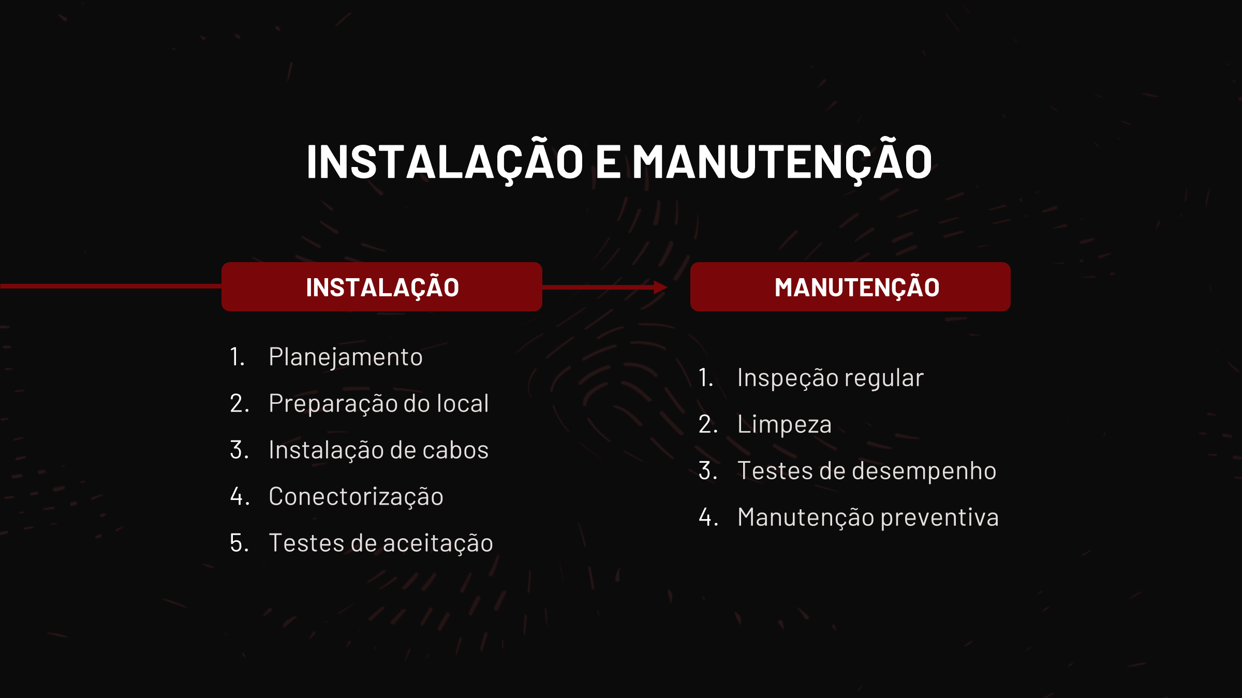

Slide 21
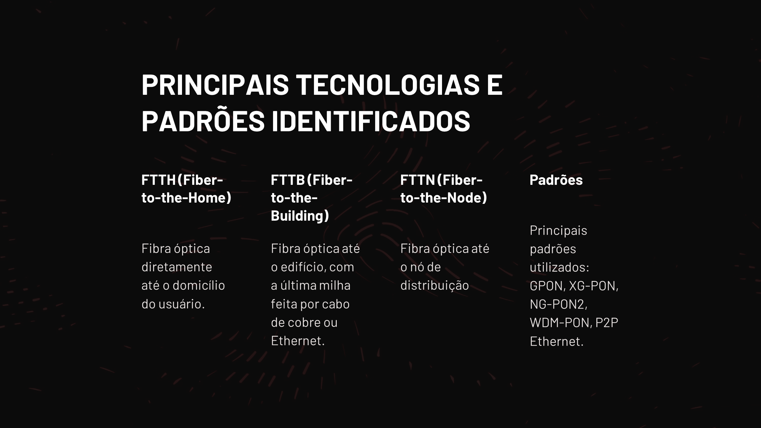

Slide 22
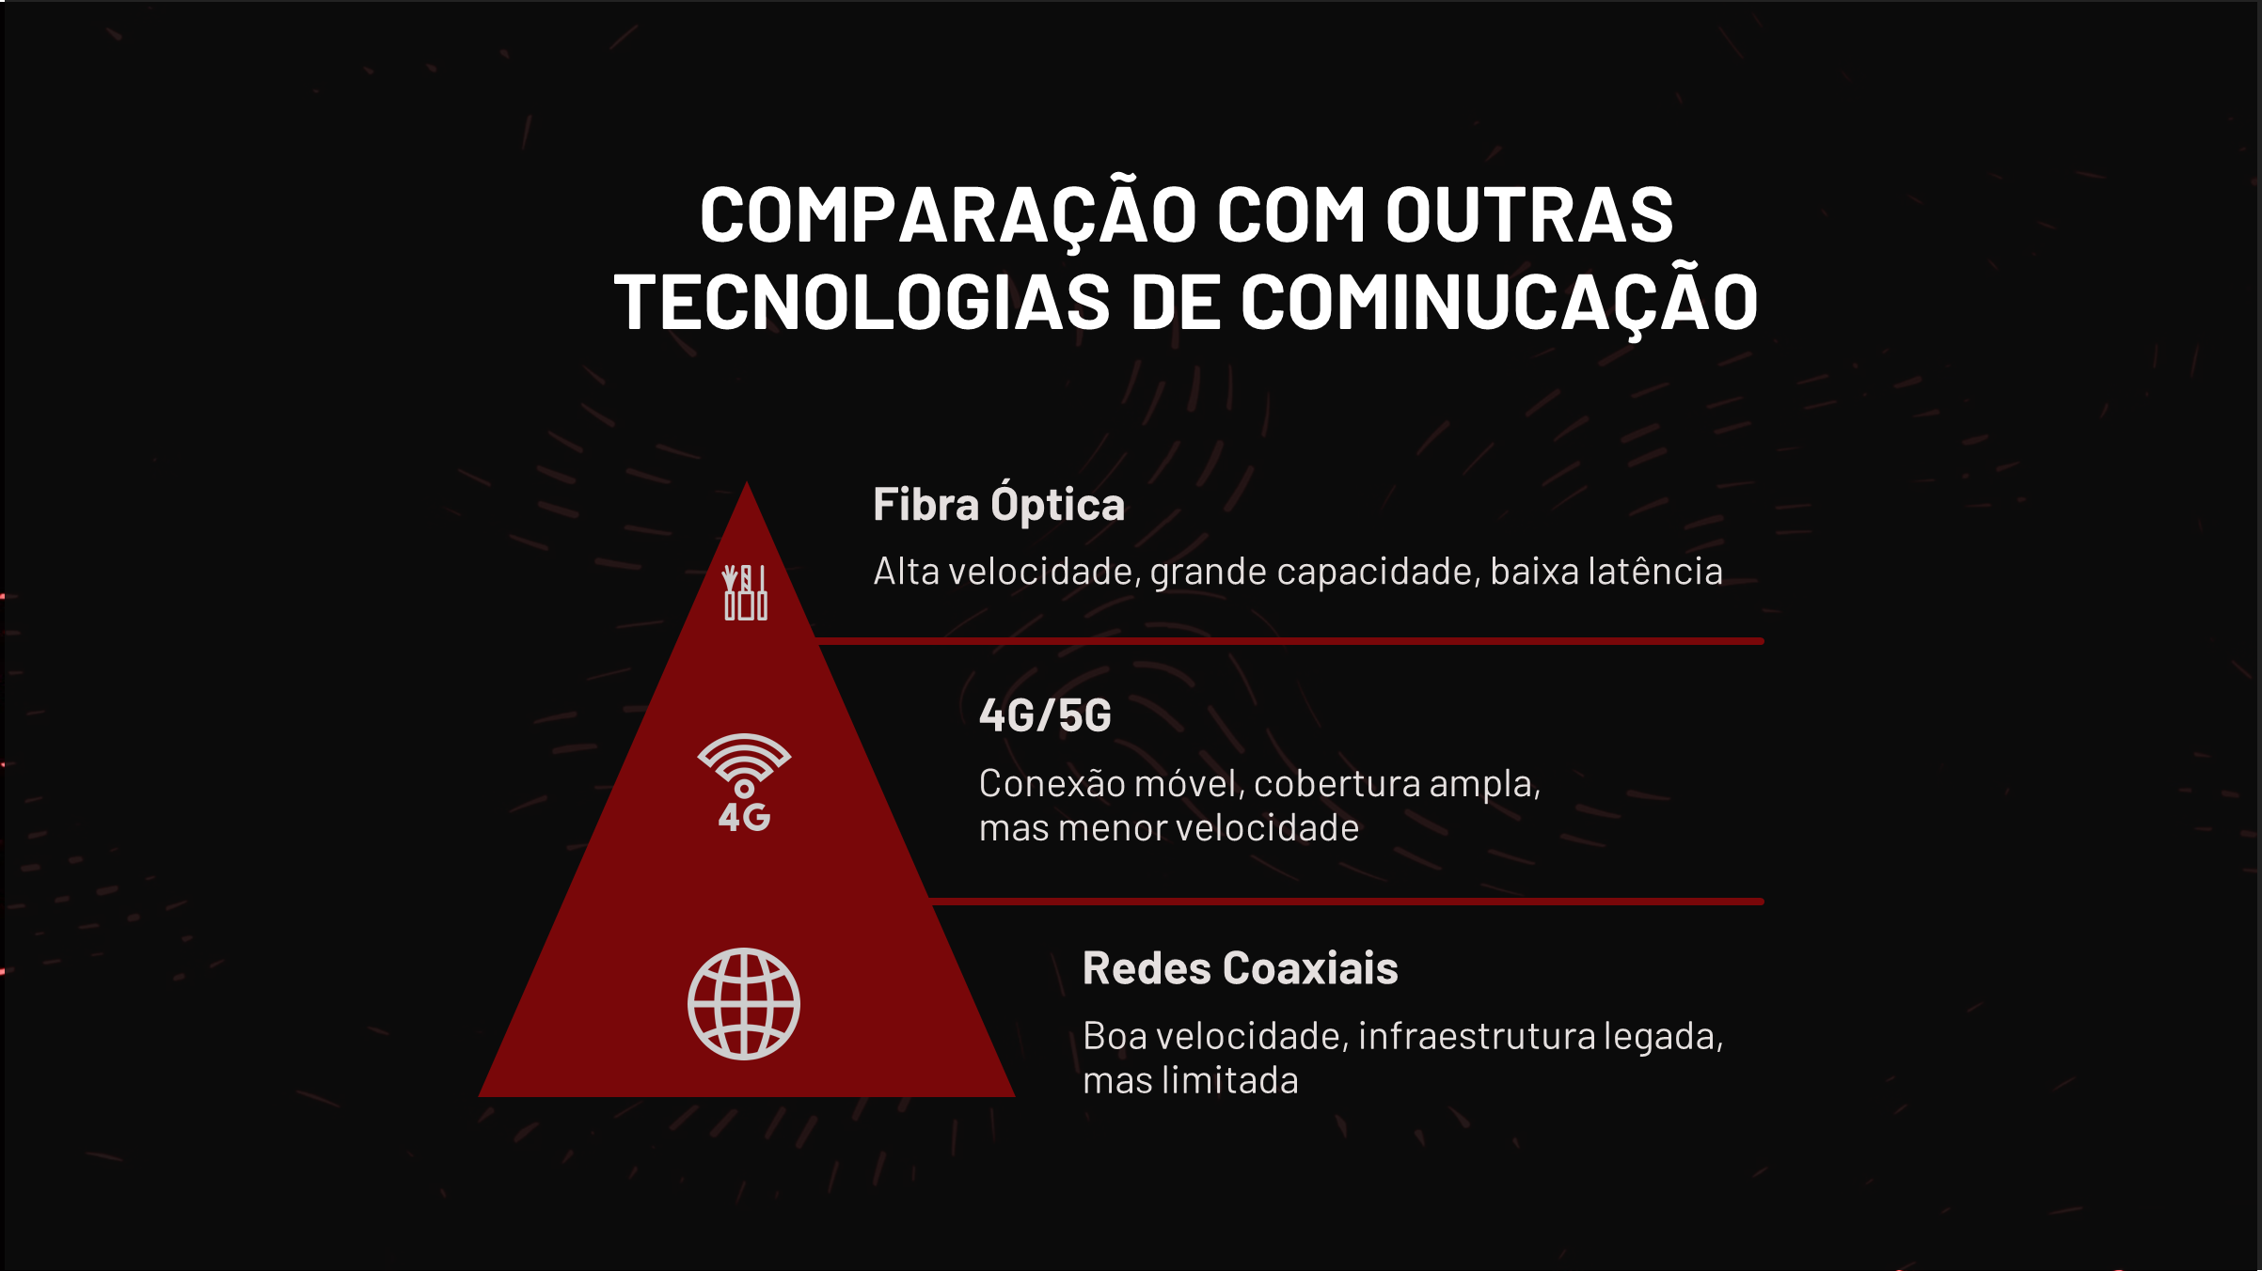

Slide 23
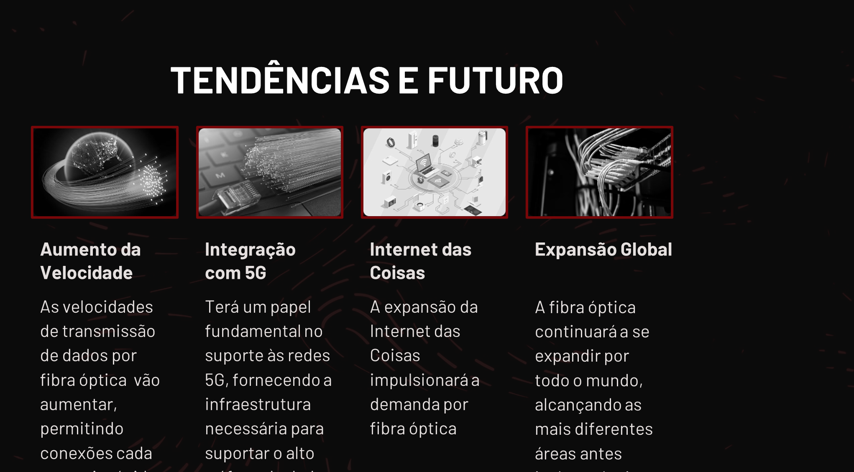

Slide 24
